Slide 1
Thứ hai ngày 19 tháng 5 năm 2025
Tiếng Việt
Ôn tập cuối kì 2 ( tiết 1 + 2)

Slide 2
Tiết 1 + 2

Slide 3
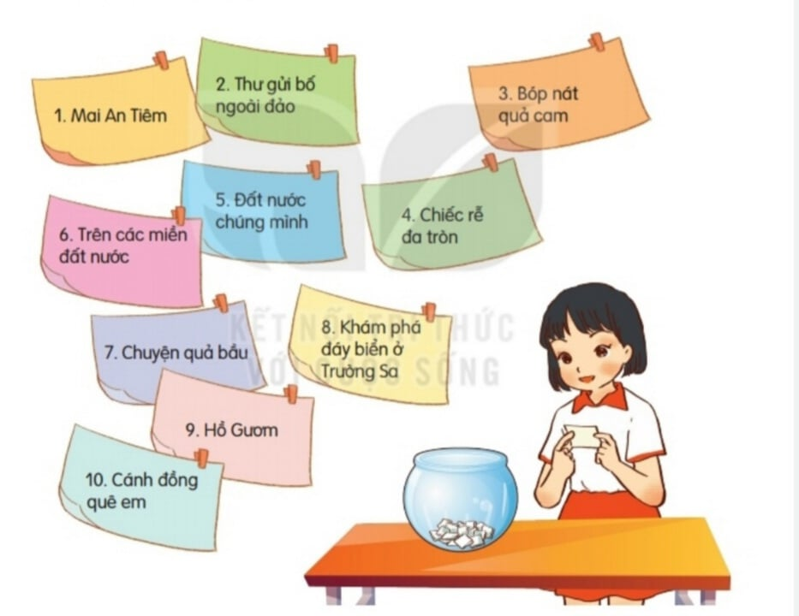
1. Đọc lại các bài đã đọc.

Slide 4
2. Trao đổi về bài đọc
Thảo luận nhóm 4
1. Nêu tên các bài đã học.
2. Trong các bài đã đọc em thích bài nào nhất? Vì sao?
3. Em hãy đọc một đoạn thơ hoặc đoạn văn mà mình yêu thích.

Slide 5
VẬN DỤNG
Notes:
Bài giảng thiết kế bởi: Hương Thảo - tranthao121006@gmail.com

